Slide 1
Le Fil à recoudre les Âmes.

Slide 2
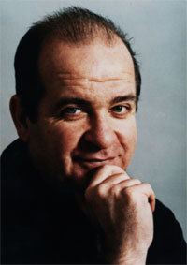
Fiche de lecture
Jean- Jacques Greif
Date de parution: le 20 Avril 2012
Titre: Le fil à recoudre les âmes
Auteur: Jean-Jacques Greif
Editeur: L’école des Loisirs
Collection: Médium

Slide 3
Résumé
Résumé: Kenichiro est né et habite avec sa famille aux Etats-Unis. Du jour au lendemain, sa vie bascule : son père est soupçonné d'espionnage, il est envoyé avec sa mère et sa sœur dans un camp, constitué en une portion de réserve indienne. Que se passe-t-il ? L'action se situe après 1941 et la défaite de Pearl Harbor, alors que le gouvernement américain fait la chasse aux Japonais présents sur son territoire. Nous lisons les lettres que le jeune garçon, par ailleurs excellent élève, envoie à son ancienne institutrice. Les familles acceptent la fatalité, s'organisent et se soutiennent, parvenant même à inventer un nouveau système de production : hôpital, école, potager, menuiserie... Kenichiro grandit, apprend, noue de nouvelles amitiés. Puis c'est l'exil forcé au Japon, et le choc de la découverte d'une culture dont il ne connaît aucun code. Kenichiro ne sent plus accepté nulle part. Une fois de plus, l'espoir refait peu à peu surface, et il tombe amoureux de la fragile Yuriko. Mais la jeune fille rejoint sa mère à Hiroshima, quelques jours avant que la bombe atomique – en japonais « pika-pika », une onomatopée qui désigne quelque chose qui brille - n'y soit déclenchée. Elle se retrouve orpheline, défigurée. Un pasteur la prend sous son aile, l'emmène aux Etats-Unis quelques années après la guerre pour qu'elle y subisse des opérations de chirurgie esthétique. Elle retrouve alors Kenichiro : la vie continue, pardon ou pas... Le roman magistral tient à la fois par l'intérêt de son thème, qui découvre un pan méconnu de l'histoire de la Seconde Guerre Mondiale, et par la qualité de son écriture très sensible. Le lecteur débute avec les lettres très descriptives de Kenichiro, imaginées à la fois comme un journal quotidien et des réponses à des questions de l'institutrice. Puis, nous basculons dans la tête de Yukiro à Hiroshima, oscillant alors entre un « je » et un « elle afin de mieux montrer l'instabilité psychique de la jeune héroïne. En effet, si Kenichiro a la chance de rester entouré par les siens, de ne pas sentir non plus sa seule famille visée par l'Etat américain, Yukiro doit faire face à un avenir brutalement interrompu sans l'aide de personne. Elle se réinventera dans le métier de couturière, qui répare symboliquement les âmes meurtries... Habilement, c'est alors une narration externe qui finit l'ouvrage, façon de montrer que la paix intérieure est possible. Jean-Jacques Greif ne prend jamais position, laissant chacun se forger sa propre opinion. En effet, tous les Américains n'ont pas voulu cette guerre (voir le physicien chez qui Yukiro loge pendant son séjour sur la côte est), et tous les Japonais n'ont pas forcément réagi solidairement face au malheur de leurs exilés. De fait, le roman nuancé, pourtant dense, se lit d'une traite sous le coup de l'émotion qu'il suscite. Résumé très long et exhaustif

Slide 4
Auteur
Jean-Jacques Greif est né le 23 septembre 1944 à Paris.
Il a 72 ans aujourd’hui.
Jean-Jacques Greif est un journaliste et un écrivain, notamment d'œuvres pour enfants et adolescents.
Il fait ses études à l’Ecole Polytechnique (X1964), puis suit la publicité, puis travaille comme journaliste chez Marie-Claire. Mettre en italique les titres des magazines
Il est le frère du compositeur Olivier Greif (1950-2000).

Slide 5
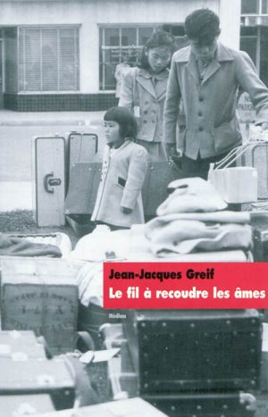
Description de la première de couverture
Sur la première de couverture, j’aperçois une famille japonaise qui est probablement
en train d’effectuer « a garage sale » un vide-grenier en français.
On peut aussi observer la tristesse qui apparaît sur le visage de la famille toute entière.
Les personnages adultes ou adolescents ( en haut à droite de la page ) sont indignés et
regardent le sol.
La petite fille ( milieu de la page) regarde à l’horizon pour témoigner du fait que son
devenir est incertain, elle est la seule à encore croire en un futur meilleure.
On peut bien évidemment voir le titre du livre, l’auteur et la collection du livre au milieu
à droite de la page.

Slide 6
Description de la quatrième de couverture
La quatrième de couverture est très basique, à éviter à l’écrit elle est entièrement blanche et contient un résumé, les références de la photo de la première de couverture et son code barre.

Slide 7
Ouvrages
Voici tous les ouvrages que l’auteur a écrit au cours de sa vie:
Le Paradis du miel, éditions des Loisirs, 1996.
Tout est relatif comme dit Einstein
Mes enfants, c'est la guerre, Éditions L'École des loisirs, coll. « Médium »
Le ring de la mort, Éditions L'École des loisirs, coll. « Médium »
Nine eleven, Éditions L'École des loisirs, coll. « Médium », 2003
Kama, Éditions L'École des loisirs, coll. « Médium »
Une nouvelle vie, Malvina, Éditions L'École des loisirs, coll. « Médium »
Sans accent, Éditions L'École des loisirs, coll. « Médium »
Réveille-toi, Ludwig !', Éditions L'École des loisirs, coll. « Médium »
Moi, Marylin , 1998
Galilée et les poissons rouges, Le Pommier, 2010.
Le Fil à recoudre les âmes, Éditions L'École des loisirs, coll. « Médium », 2012

Slide 8
Thèmes dominants
Les thèmes principaux sont les suivants:
La politique
Les conflits sociaux
Les préjugés et le racisme
La pauvreté (dans les camps)
La mort (à Hiroshima)
Le registre de ce livre est clairement pathétique et historique, il vise à retranscrire l’histoire et aussi à témoigner des discriminations et du racisme.
Il appelle (en nous faisant prendre en pitié les personnages) à nous rebeller et à se battre pour un monde égalitaire et sans discriminations.

Slide 9
Extraits frappants
« Eh bien, j’ai découvert ici une chose stupéfiante:
Les autres nisei sont tous comme moi. Les petits cochons les traitaient de You Jap et les battaient:
« Sale Jap, retourne dans ton pays! » leur disaient-ils.
Je me croyais le seul martyr de toute la Californie » ( page 41)
Cet extrait témoigne du racisme aux Etats-Unis à cette époque et de la violence autant physique que morale qui était infligée aux Japonais ( ou à des Américains fils ou filles de Japonais).
« -Je me suis jetée dans la mer, mais je n’ai pas réussi à me noyer
-Ma maison s’est effondrée. J’ai réussi à ramper dehors mais j’ai constaté que j’avais laissé ma peau sous les décombres. Ma mère qui était partie chercher à manger à la campagne, était indemne. » (page 172)
Cet extrait témoigne de la violence de la bombe atomique et de ses dégâts.
Ce texte est triste tout en étant apocalyptique.
Les dégâts sont inestimables et la mort, omniprésente.

Slide 10
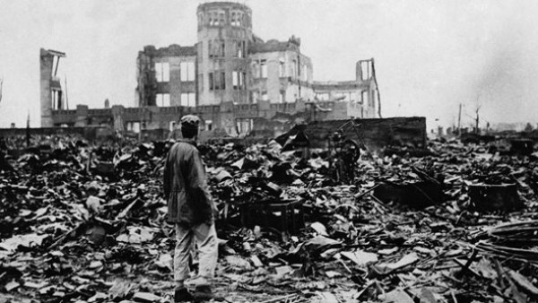
Mon avis
Ce livre m’a marqué et passionné.
Mes passions pour la Guerre du Pacifique et pour les Etats-Unis étaient totalement réunies dans cet ouvrage.
Mais il n’y a pas que le côté historique qui m’a plu, il y a aussi cette transmission des émotions sans limites et cette description des faits si précise qui m’ont réellement transporté.
Je le conseille à tous les amateurs d’histoire et à tous ceux qui cherchent des émotions fortes.

Slide 11
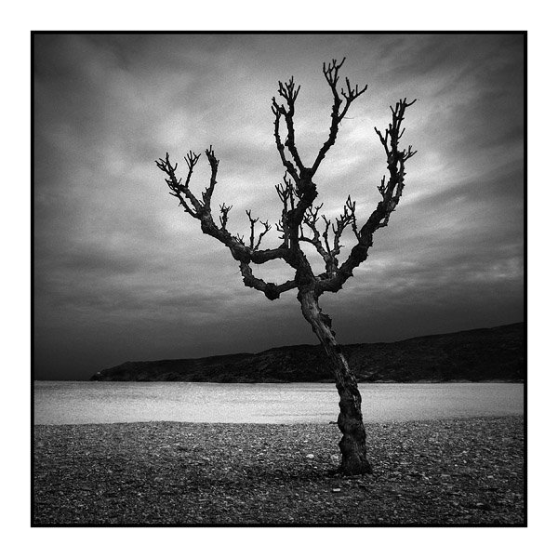
Amertume
J’ai choisi ce mot car ce livre est un véritable témoignage historique qui amène à des sentiments très forts:
L’amertume en fait partie. La violence, l’épouvante, la haine et les cadavres créent une réelle sorte de mélancolie mêlée à du ressentiment.
Cette déception est envers l’humanité, qui n’est pas capable de maintenir une paix durable dans le monde.

Slide 12
Boue
J’ai choisi ce mot pour symboliser la qualité de vie des Japonais dans les camps car ils dorment dans des box de chevaux et sur de la paille rempli d’excréments de cheval.
Ce mot symbolise donc pour moi les camps et le racisme car pendant que de riches Américains dorment dans des lits douillets, des Japonais discriminés au quotidien dorment sur de la paille sale et inconfortable.

Slide 13
Courage
Pour survivre dans les camps, il faut de la détermination et du courage.
Entre les qualités de vie affreuses et la violence autant physique que psychologique, les Japonais n’ont jamais baissé les bras et ont toujours envisagé un avenir meilleur excepté lors de quelques moments plus difficiles.

Slide 14
Désespoir
Je parlais de moments de faiblesse lors de la dernière diapositive.
Ces moments ont lieu à cause de montée de désespoir et de perte de la volonté de vivre.
Le désespoir est aussi omniprésent chez Yuriko qui retourne chez elle après de années mais subit la bombe atomique d’Hiroshima et perd sa mère.

Slide 15
Ecriture
Ce livre est encore la preuve que l’écriture est le meilleur des recueils et la meilleure des mémoires pour notre famille ou pour le monde entier. L’écriture est essentielle à la vie et cet ouvrage le rappelle de par son thème et de par son importance pour l’auteur des lettres.
Ce dernier devient dépendant des réponses de sa maîtresse.

Slide 16
Foi
Dans les moments de désespoir, il faut garder la foi en son dieu si on en a un et sinon en la vie.
Il est important de souligner aussi l’influence qu’à un dieu sur un humain, il est capable de le motiver, de le faire se surpasser et de se battre contre des fatalités. L ’exemple est dans ce livre, où un pauvre enfant se bat contre la fatalité d’un avenir catastrophique en imaginant un bel avenir bien qu’incertain.
Son courage et sa détermination sont comme émanant d’un dieu.

Slide 17
Gouvernement
De nos jours et depuis bien longtemps, les Hommes se battent et meurent aux noms de personnes qui n’ont ni cœur ni âme.
J’appelle ces personnes « les gouvernements marionnettes » car ils gouvernent un pays et manipulent ses habitants comme des pions sur un échiquier.
Une vie humaine n’a que peu de valeur pour eux.
Alors que gagner 200 mètres de territoire national, ça c’est essentiel et réjouissant.
Pendant cette période historique, il y a clairement le gouvernement nippon (Hiro Hito) et le gouvernement allemand (Hitler) que je considère comme étant des « gouvernements marionnettes ».

Slide 18
Haine
Ce livre est l’exemple même de ce que peut entraîner la haine et de ce qui peut l’entraîner.
Cette Guerre Mondiale est un réel bafouage des droits de la guerre, notamment sur les populations civiles:
-Pearl Harbor
-Hiroshima
-Nagasaki
Tout cela entraîne une haine autant dans la rue qu’au front. Cette haine est répercuté sur des pauvres civils japonais ou enfants de Japonais qui subissent la haine des civils américains.

Slide 19
Inspiration
Cela est malheureusement triste de se dire qu’une guerre peut inspirer mais c’est la vérité.
Cet ouvrage le montre en étant un véritable « récit de guerre loin du front » et un cocon rempli d’informations et de sentiments.
Ce n’est pas pour autant que je dirais que la guerre est nécessaire et bénéfique mais il faut avouer qu’elle a donné naissance à un magnifique ouvrage.

Slide 20
Jap
Ce mot symbolise simplement le racisme aux Etats-Unis à cette époque.
Ce surnom donné aux ennemis japonais est une abréviation très péjorative.
Elle était prononcée par beaucoup d’américains notamment ayant vécu la Première Guerre Mondiale et rejetant toute forme de guerre.
C’est malheureusement ce mot qui m’a le plus marqué dans cet ouvrage.

Slide 21
Loi
J’ai choisi ce mot pour rappeler que toutes les lois étaient bafouées lors des déportations des populations japonaises, lors des moments où ils considéraient des citoyens américains comme des Japonais à cause de leurs yeux bridés et de leurs parents.
A quoi est-ce-que cela sert de créer une constitution pour que son créateur, le gouvernement, ne le respecte pas à la première occasion ?
Comment la faire respecter par les civils quand elle ne l’ai pas par les hommes politiques ?

Slide 22
Martyr
C’est malheureux de rappeler que des familles ou des enfants comme Kenichiro seront de véritables martyrs qui subissent pour les générations suivantes. Et à cela, tout le monde se demande pourquoi eux?
Pourquoi des pauvres gens que l’on récupère sur le chemin vont subir une partie de la souffrance du monde entier?

Slide 23
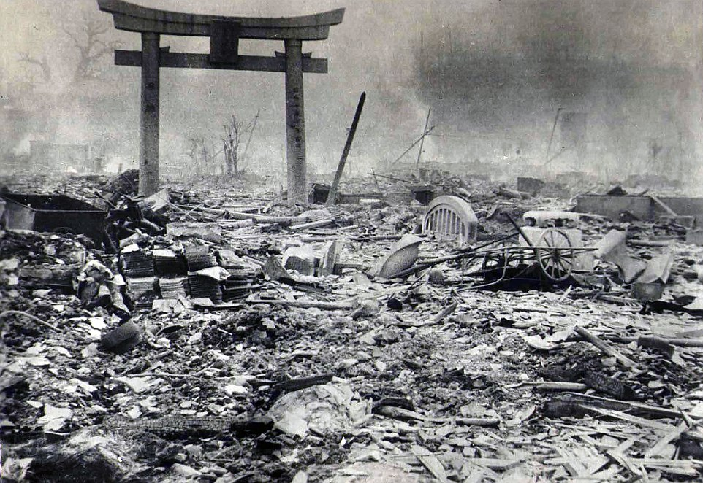
Néant
J’ai choisi ce mot pour rappeler que la Seconde Guerre mondiale est une guerre d’anéantissement, qui vise à réduire à néant ses adversaires (militairement et socialement parlant).
Hiroshima en est la preuve et encore une fois ce sont des pauvres civiles qui subirent à la place de deux personnes dirigeant deux pays différents.
On peut dire que Hiroshima devant le néant mais cette fois-ci au sens propre.

Slide 24
Oublier
Ce recueil de lettres et de témoignages transmet un message simple:
« Nous n’oublierons pas ceux qui ont subi ces horreurs ».
Et cela est encore grâce à l’écriture que l’oubli n’est pas permis.
Sans des ouvrages comme celui-ci, l’histoire serait remplie de trous noirs et de moments inconnus de l’humanité.

Slide 25
Pouvoir
J’ai choisi ce mot pour symboliser la soif de pouvoir de Hiro Hito qui entraîna une guerre sur tout le Pacifique ainsi que des dommages collatéraux ( Déportation des populations japonaises, bombes atomiques…). Cet empereur est un de ceux qui n’a jamais su s’arrêter et qui malgré une immense extension en quelques années, continua sa conquête vers l’Est.

Slide 26
Radicalité
A cette époque, la radicalité était présente en Europe comme en Amérique.
Elle se traduit en une violence incontrôlable contre des minorités qui servent de boucs-émissaires.
En Europe cette violence eut lieu contre les Juifs, les Tziganes, les handicapés mentaux et les roux.
En Amérique, ce fut contre les Japonais.

Slide 27
Sourire
Je me suis demandé pendant ma lecture, combien de temps cela prendrait aux personnages principaux de retrouver le sourire et une vie heureuse ( ce que tout le monde devrait avoir).
Ma réponse arriva rapidement en réfléchissant et en analysant le texte, ils ont toujours eu le sourire mais ils garderont toujours en mémoire cette histoire qui est leurs passés.

Slide 28
Tous
C ’est malheureusement à tous que cela pourrait arriver un jour, il faut donc rester soudés et se battre pour une paix ainsi qu' une liberté durable. Je pense que les générations précédentes ont suffisamment enduré de souffrance pour l’humanité. Mais la guerre continue, comme éternelle. C’est désolant mais c’est à ce moment là que nous devons apporter toute notre énergie pour vaincre le terrorisme, vaincre les dictatures et vaincre les inégalités.

Slide 29
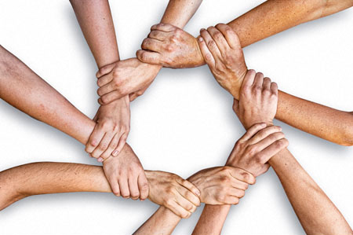
Union
Pour arriver à vaincre tous ces ennemis à la démocratie et à la paix, nous devons rester unis dans le désespoir comme dans le bonheur, comme ils l’ont fait dans les années 40.
Nous devons rester main dans la main, tous ensemble , le monde entier et s’unir pour que plus jamais cela ne se reproduise.

Slide 30
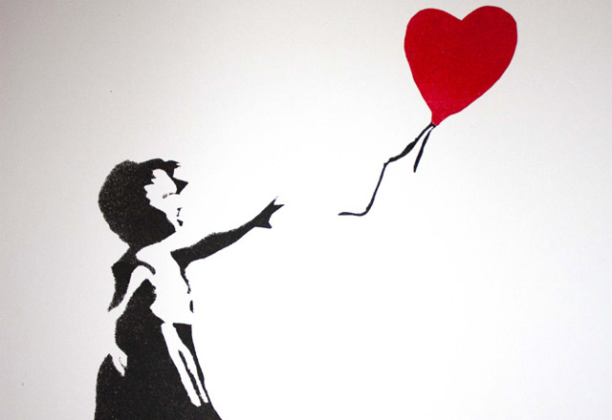
Vie
Le plus triste dans ce genre d’histoire est malheureusement qu’elles ne touchent pas les bonnes personnes et leurs arrachent la vie. Que ce soit des enfants, des personnes âgés, la mort ne sélectionne pas et elle prend beaucoup trop de vies. Hiroshima en est la preuve, car cette bombe atomique n’était même pas nécessaire à la victoire des Etats-Unis d’Amérique.
La vie à une valeur inestimable que beaucoup trop de gens n’ont pas le temps de mesurer.
C’est malheureusement la partie la plus dramatique de la guerre.

Slide 31
Fin

